Slide 1
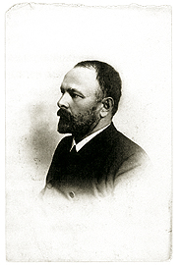
Симо Матавуљ

Slide 2
